Slide 2
الدرس الأول
كلمة الله أساس بتقدر تبني عليها حياتك.

Slide 3
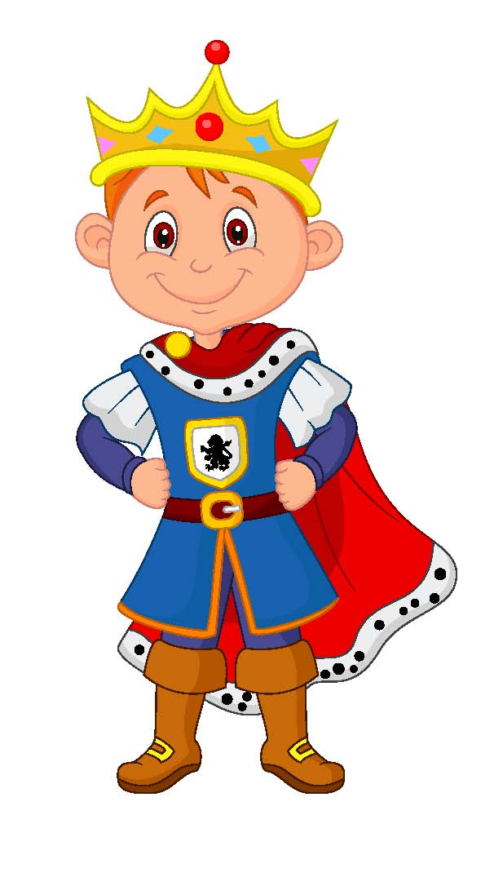
يوشيّا الملك الصغير
أخبار أيام الثاني ۳٤

Slide 4
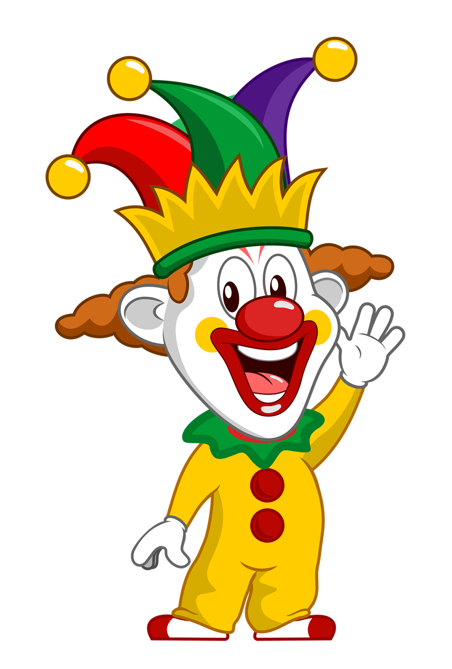
مهرّج
يوشيّا الملك الصغير

Slide 5
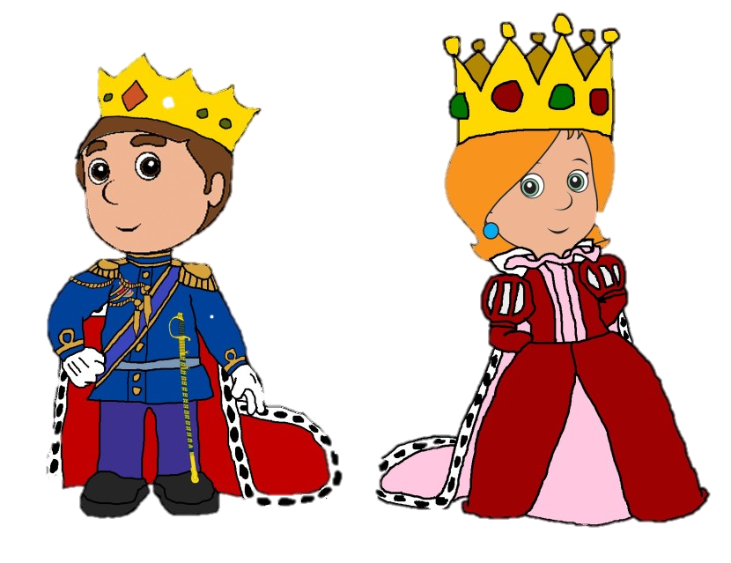
لعبة
تزين الملك والملكة
يوشيّا الملك الصغير

Slide 6
مين أنا؟؟
يوشيّا الملك الصغير

Slide 7
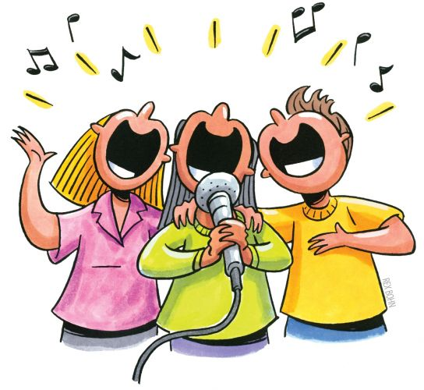
مين هو ملك السما
مين هو ملك الأرض
مين هو ملك العالم كلّو
مين هو ملكي
يوشيّا الملك الصغير

Slide 8
ي س و ع يسوع
هو ملك الملوك
هو ملك العالم كلّو وهو ملكي
يوشيّا الملك الصغير

Slide 9
مين هو ملك السما
مين هو ملك الأرض
مين هو ملك العالم كلّو
مين هو ملكي
يوشيّا الملك الصغير

Slide 10
ي س و ع يسوع
هو ملك الملوك
هو ملك العالم كلّو وهو ملكي
يوشيّا الملك الصغير

Slide 11
يسوع ملك السما
يسوع ملك الأرض
يسوع ملك العالم كلّو
ويسوع ملكي
يوشيّا الملك الصغير

Slide 12
ي س و ع يسوع
يسوع ملك الملوك
يسوع ملك العالم كلّو ويسوع ملكي
يوشيّا الملك الصغير

Slide 13
وسيلة إيضاح
حبوب التلوين
يوشيّا الملك الصغير

Slide 14
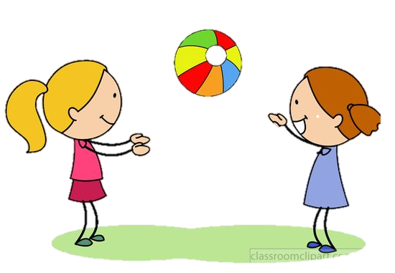
لعبة
الطابة النقّالة
يوشيّا الملك الصغير

Slide 15
تمثيليّة
كزبرة
يوشيّا الملك الصغير

Slide 16
آية من الكتاب المقدس
يوشيّا الملك الصغير

Slide 17
«خبّأت كلامك في قلبي لكيلا أخطئ إلك»
مزمور ۱۱:۱۱۹
يوشيّا الملك الصغير

Slide 18
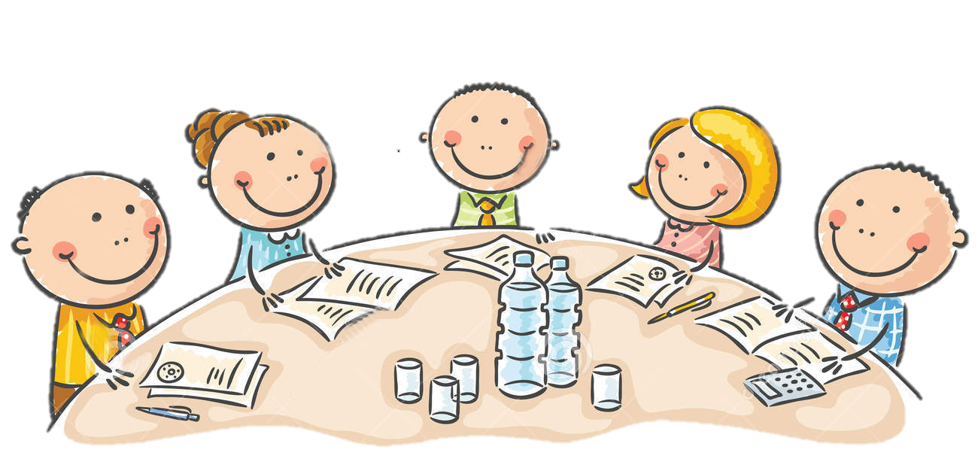
مناقشة
يوشيّا الملك الصغير

Slide 19
(اتكل على ربّك من كل قلبك
صلّي بيسمع صلاتك
لأنو بحبك)2
يوشيّا الملك الصغير

Slide 20
(لما تكون متضايق بتحس إنك كتير خايف
تذكّر الله حدّك وهو كل شي شايف)2
يوشيّا الملك الصغير

Slide 21
(تذكّر إنّو مكتوب إنّك إنت محبوب)2
دايماً ضل متذكّر وقول
يوشيّا الملك الصغير

Slide 22
(اتكل على ربّك من كل قلبك
صلّي بيسمع صلاتك
لأنو بحبك)2
يوشيّا الملك الصغير

Slide 23
(لما بكون متضايق بحس إنّي كتير خايف
بعرف الله حدّي وهو كل شي شايف)2
يوشيّا الملك الصغير

Slide 24
(بعرف إنّو مكتوب إنّي إنا محبوب)2
رح ضل متذكّر وقول
يوشيّا الملك الصغير

Slide 25
(بتكل على ربّي من كل قلبي
بصلّي بيسمع صلاتي
لأنو بحبني)2
يوشيّا الملك الصغير

Slide 26
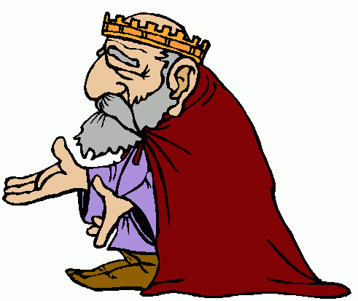
يوشيّا الملك الصغير

Slide 27
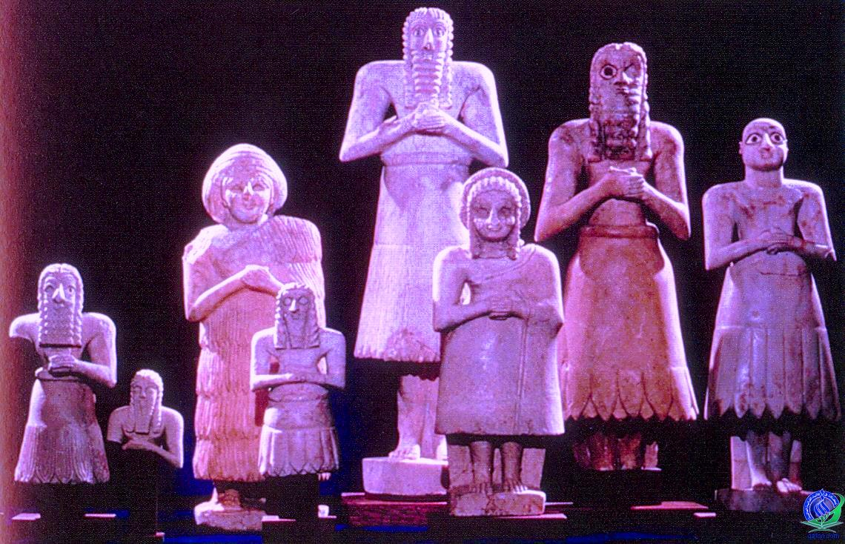

Slide 28
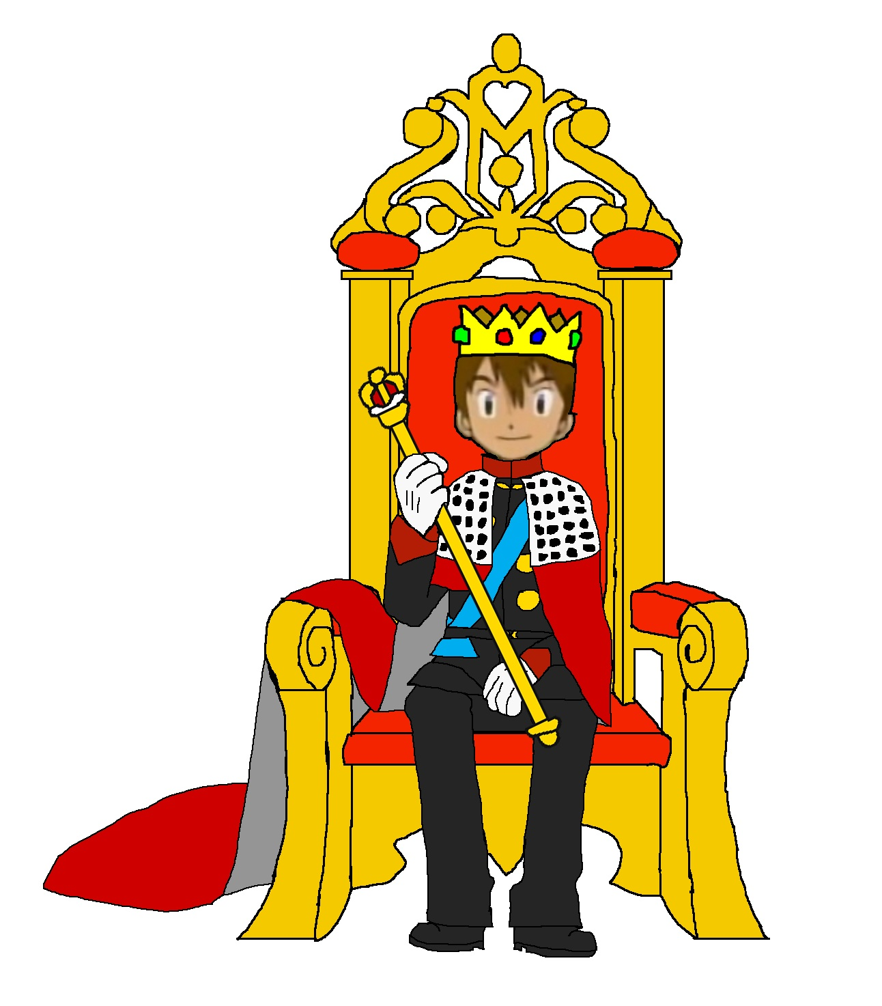
يوشيّا الملك الصغير

Slide 29
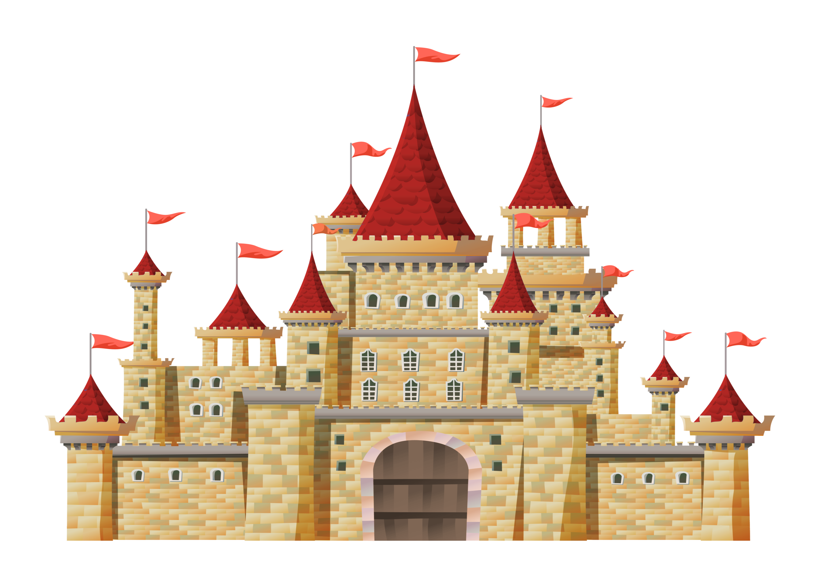
يوشيّا الملك الصغير

Slide 30
يوشيّا الملك الصغير

Slide 31
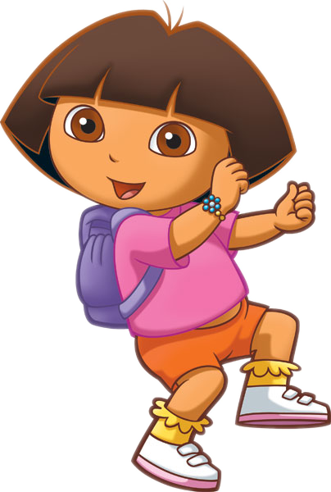
يوشيّا الملك الصغير

Slide 32
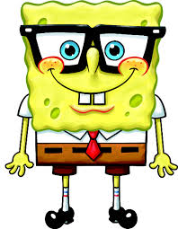
يوشيّا الملك الصغير

Slide 33
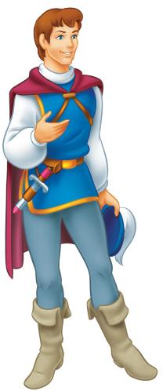
يوشيّا الملك الصغير

Slide 34
يوشيّا الملك الصغير

Slide 35
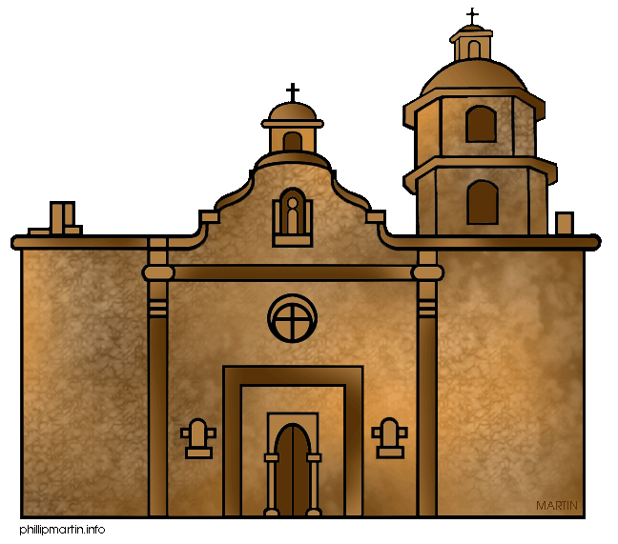
يوشيّا الملك الصغير

Slide 36
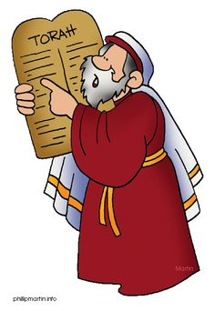
يوشيّا الملك الصغير

Slide 37
ما معنى؟
يوشيّا الملك الصغير

Slide 38
لعبة
جمع الآية
يوشيّا الملك الصغير

Slide 39
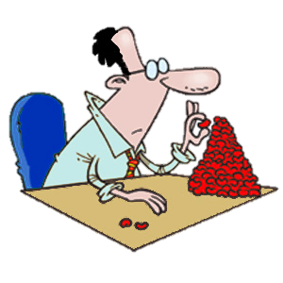
لعبة
فرز حبّات الحلوى
يوشيّا الملك الصغير

Slide 40
يوشيّا الملك الصغير

Slide 41
لعبة
يوشيّا الملك الصغير

Slide 42
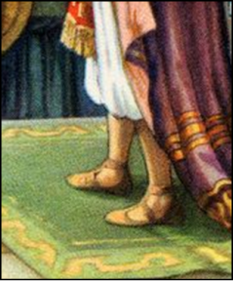
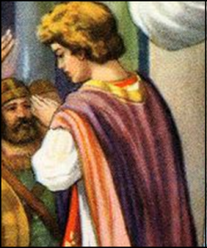
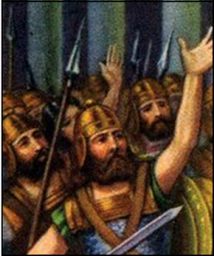
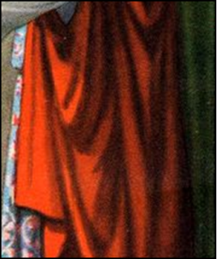
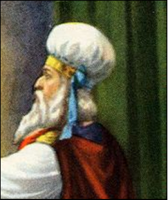
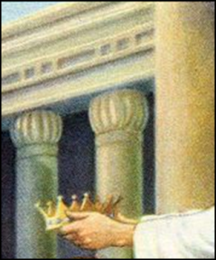
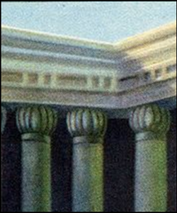
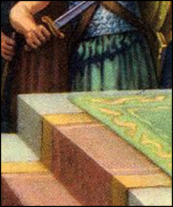
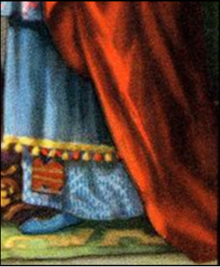
أحسنتم
يوشيّا الملك الصغير

